Slide 1
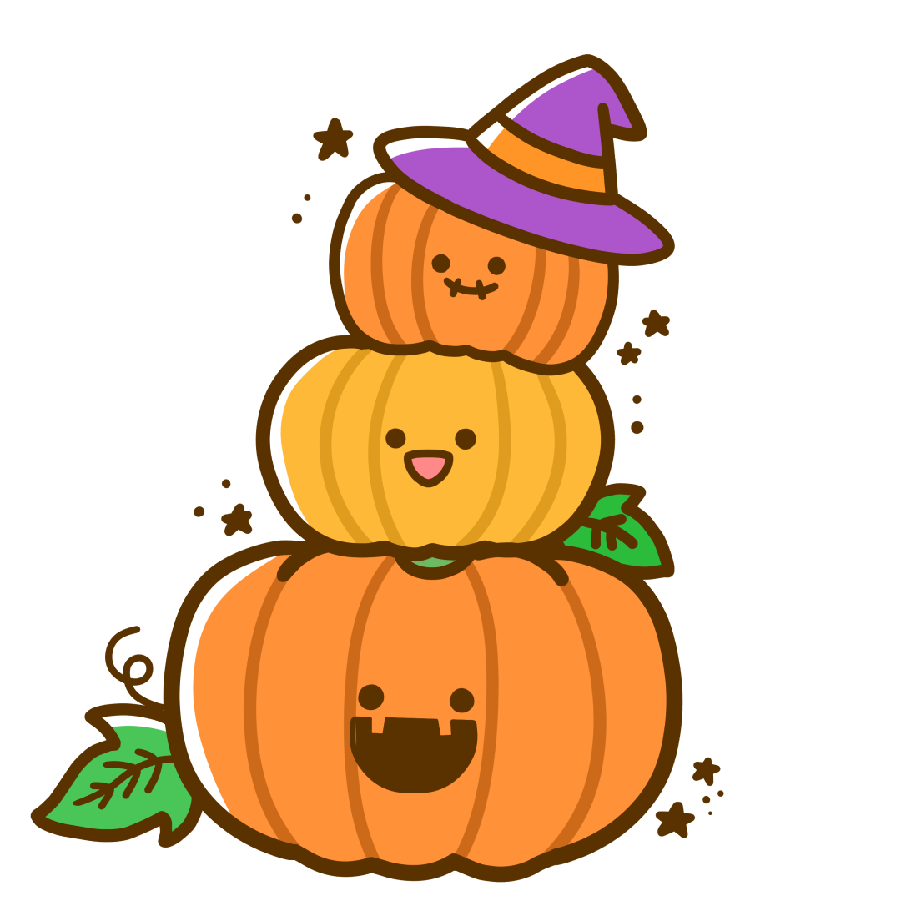
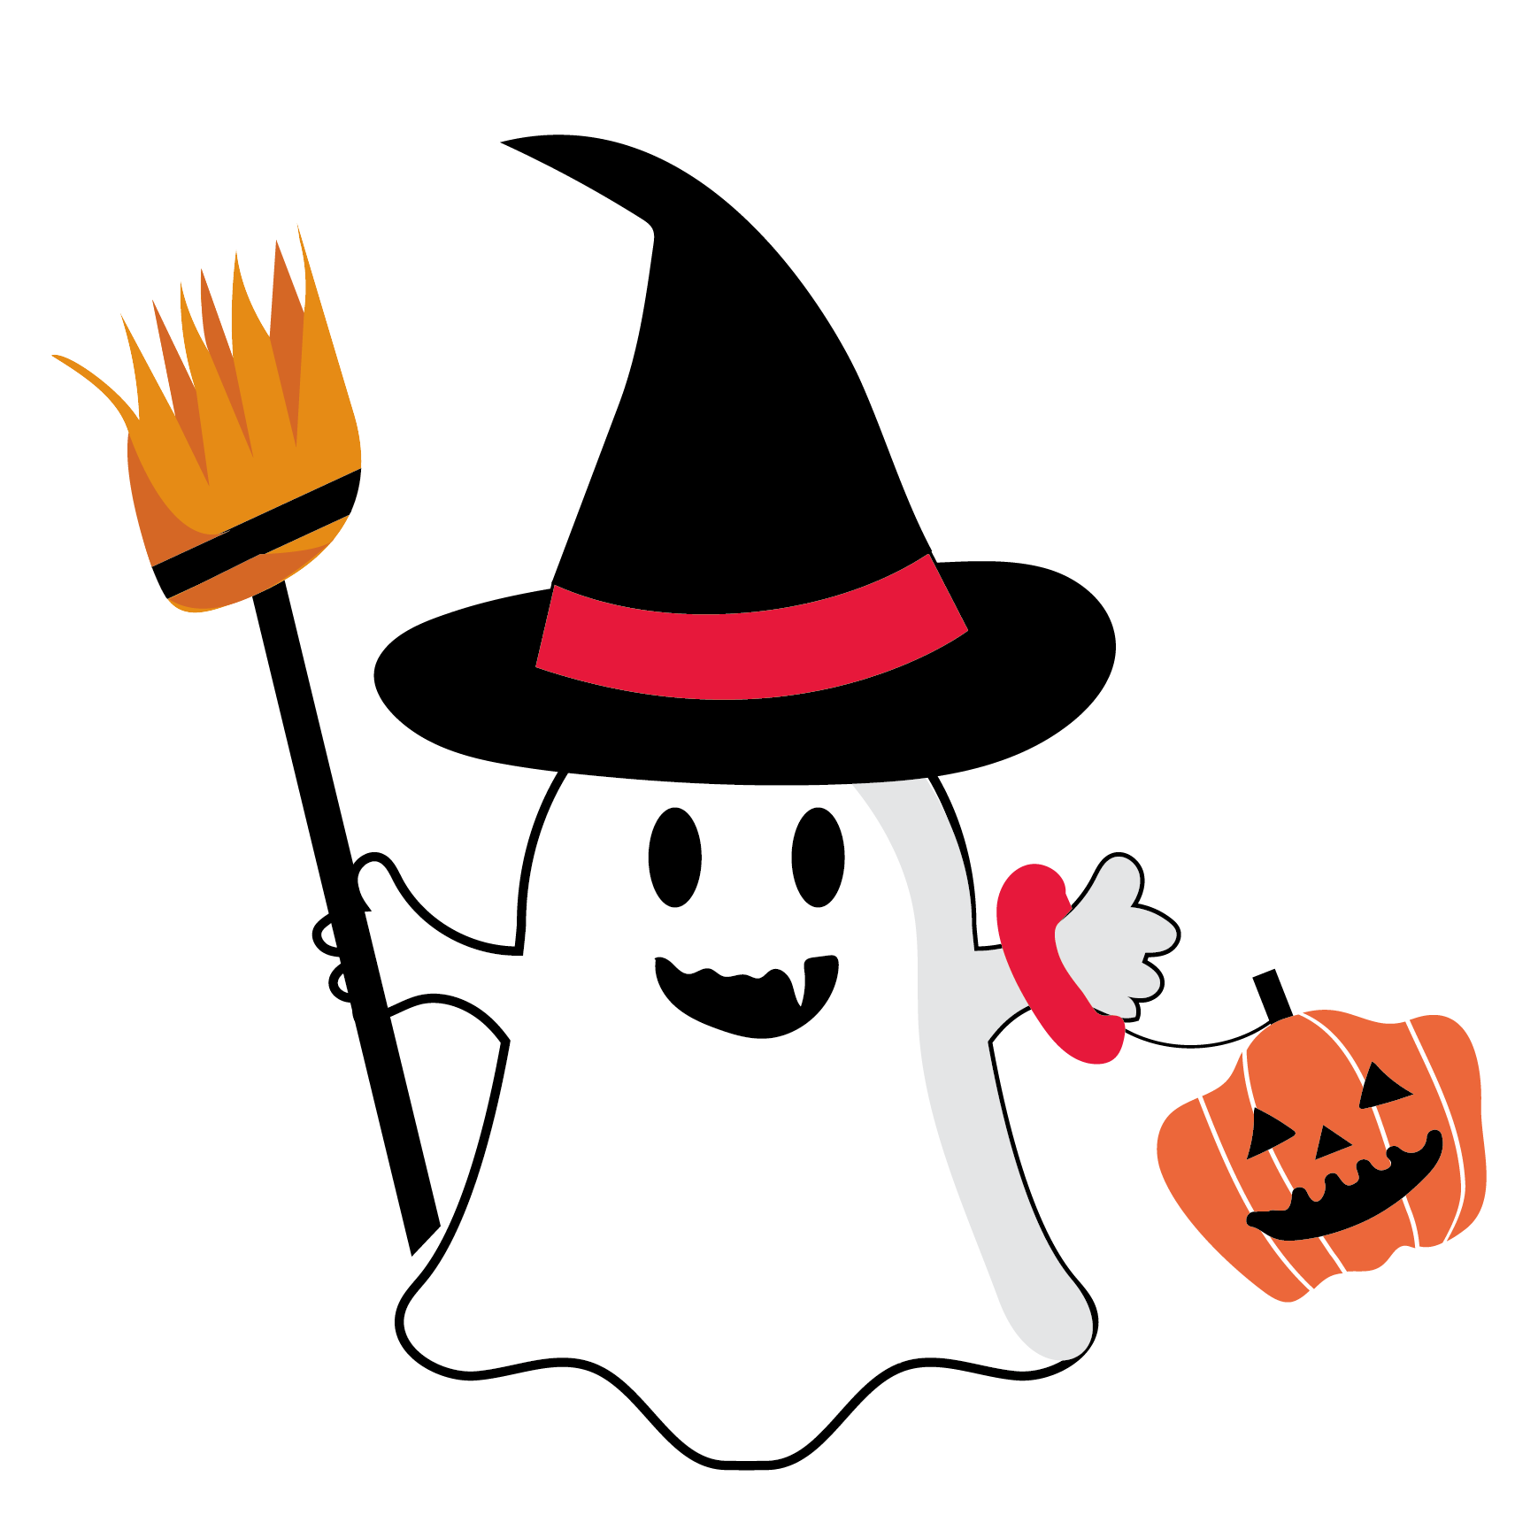
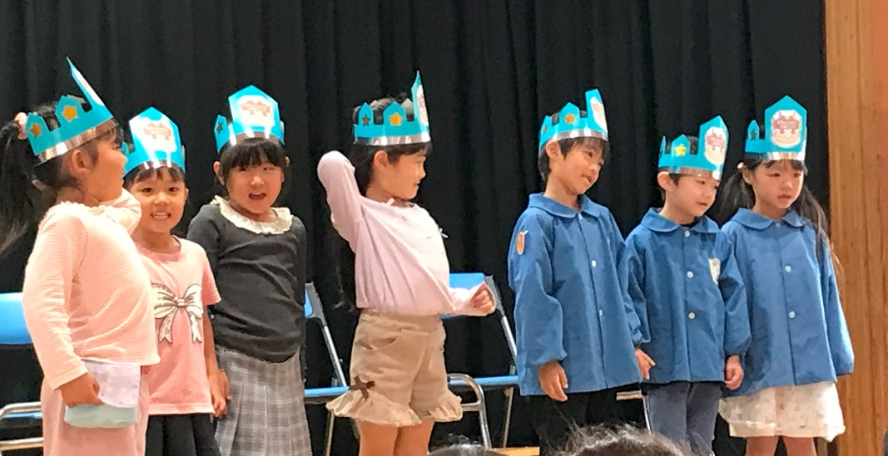
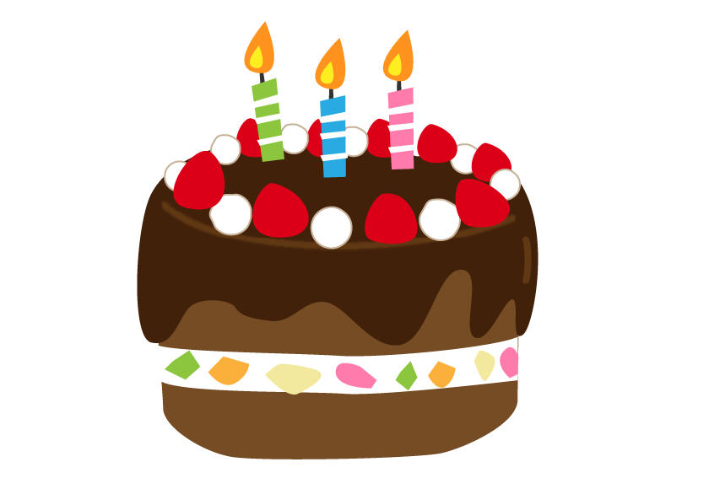
10月誕生会
２０２４．１０．２５
誕生会、みんなでお祝いしました！
年長さん ７名
年中さん ２名
年少さん ４名
先生たちからのプレゼントは
劇「かちかち山」
いたずらたぬきとうさぎさんのやり取りに子供たちも楽しんで参加しました。
りす組さん２名
１０月の誕生者１５人。
また一つ大きくなり、
素敵なお兄さん、お姉さんになりました。
お誕生日おめでとう！！

